Slide 1
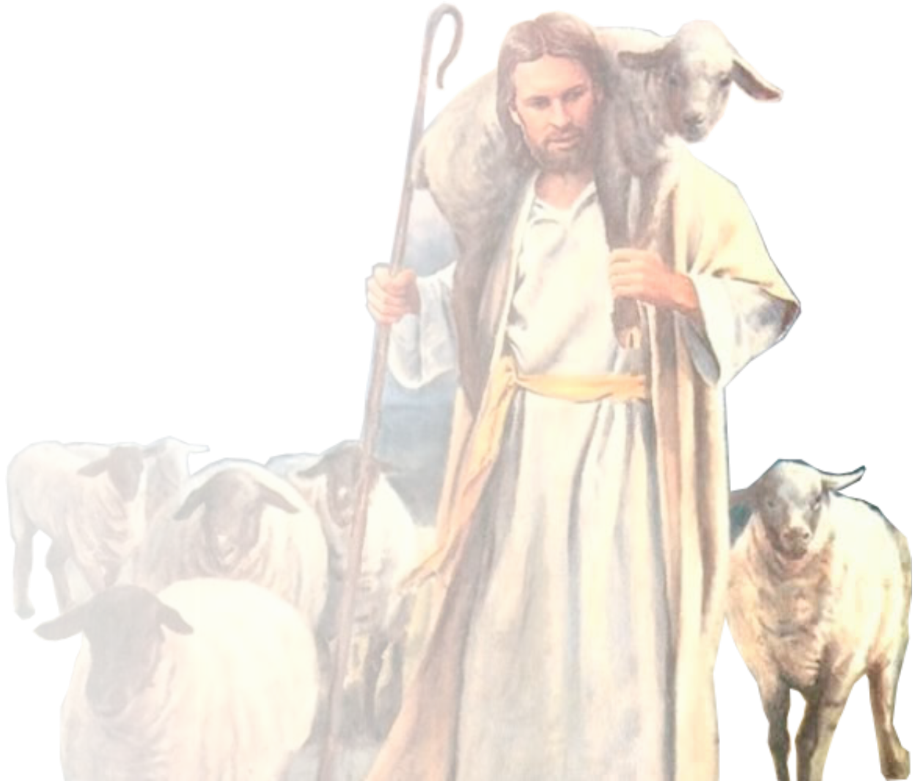
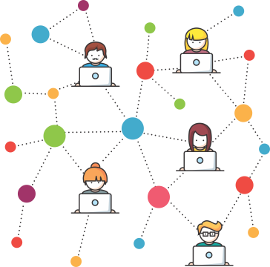
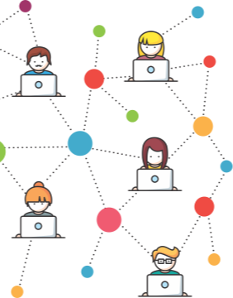
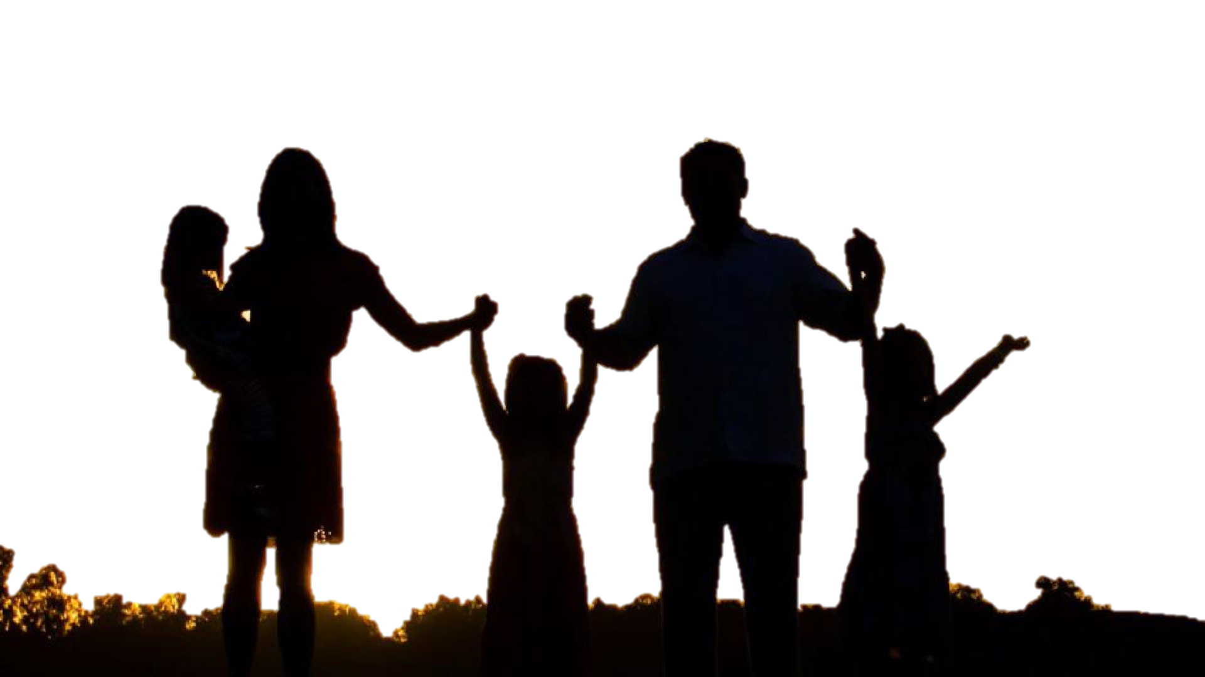
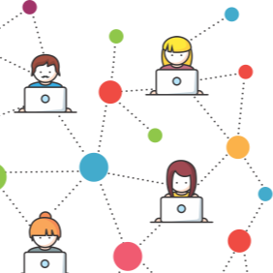
TEMAS EN EL
EVANGELIO DE
JUAN
IV Trimestre
Lección 13
EPÍLOGO: CONOCER A JESÚS Y SU PALABRA

Slide 2
TEMAS EN EL EVANGELIO DE
JUAN
“Escudriñad las Escrituras, porque a vosotros os parece que en ellas tenéis la vida eterna, y ellas son las que dan testimonio de mí” (Jn. 5: 39).
Pr. Enoc Ruiz Ginez

Slide 3
TEMAS EN EL EVANGELIO DE
JUAN
Un hombre caminaba por un oscuro bosque, perdido y desorientado. De repente, encontró un mapa y una linterna. Con el mapa entendió el camino correcto y con la linterna pudo ver por dónde andar. Así es nuestra vida: la Biblia es el mapa, y Jesús es la luz que nos guía hacia el propósito eterno.
Al repasar la lección de esta última semana veremos algunos puntos que pueden ayudarnos a ir más allá de un simple conocimiento intelectual de Jesús, para conocerlo mejor y permanecer más unidos a él y a su Palabra.
Pr. Enoc Ruiz Ginez

Slide 4
TEMAS EN EL EVANGELIO DE
JUAN
¿Qué debo saber?
1.
ENCUENTRO EN GALILEA
2.
LA LUZ O LA OSCURIDAD
3.
PERMANECER EN JESÚS
Pr. Enoc Ruiz Ginez

Slide 5
TEMAS EN EL EVANGELIO DE
JUAN
¿Qué debo saber?
1.
ENCUENTRO EN GALILEA
El capítulo 21 de Juan narra que algunos discípulos pasaron una noche de pesca. “pero aquella noche no pescaron nada” (v. 3).
¿Qué pasó a la mañana siguiente?
Pr. Enoc Ruiz Ginez

Slide 6
TEMAS EN EL EVANGELIO DE
JUAN
¿Qué debo saber?
1.
ENCUENTRO EN GALILEA
En este encuentro Jesús hace tres preguntas a Pedro, todas relacionadas con el amor a su maestro “Pedro, me amas” (ver Jn 21: 15 - 17).
¿Por qué es importante comprender el verbo ‘agapaō (amor)’ que usa Jesús y ‘fileō (amor)’ el que usa Pedro?
Pr. Enoc Ruiz Ginez

Slide 7
TEMAS EN EL EVANGELIO DE
JUAN
¿Qué debo saber?
1.
ENCUENTRO EN GALILEA
Las respuestas de Pedro reflejan que su triple negación le enseñaron a ser humilde, lo cual fue valorada por Jesús para restaurarlo para el ministerio.
Pr. Enoc Ruiz Ginez

Slide 8
TEMAS EN EL EVANGELIO DE
JUAN
¿Qué debo saber?
1.
ENCUENTRO EN GALILEA
La humildad, hace que el centro de atención sea Cristo y no uno mismo.
Al restaurar a Pedro, Jesús predijo la muerte que él tendría (Jn 21: 18).
Pr. Enoc Ruiz Ginez

Slide 9
TEMAS EN EL EVANGELIO DE
JUAN
¿Qué debo saber?
2.
LA LUZ O LA OSCURIDAD
Juan presenta a Jesús como el mensajero celestial “el verbo hecho carne” que vino a alumbrar a un mundo en tinieblas (Jn 1: 4, 5 ver tam Jn 3: 19 - 21; 8: 12).
Pr. Enoc Ruiz Ginez

Slide 10
TEMAS EN EL EVANGELIO DE
JUAN
¿Qué debo saber?
2.
LA LUZ O LA OSCURIDAD
Rechazar la luz, es someterse al dominio de la oscuridad, y la oscuridad es el lugar donde reina Satanás.
¿Cuál es la evidencia del rechazo a la luz? (Jn 8: 44).
Pr. Enoc Ruiz Ginez

Slide 11
TEMAS EN EL EVANGELIO DE
JUAN
¿Qué debo saber?
2.
LA LUZ O LA OSCURIDAD
Satanás procura mantener a las personas bajo el poder de las tinieblas, aun cuando profesan creer en Dios.
¿Cuál es el enfoque de la teología desde ‘abajo’ y la teología desde ‘arriba’?
Pr. Enoc Ruiz Ginez

Slide 12
TEMAS EN EL EVANGELIO DE
JUAN
¿Qué debo saber?
2.
LA LUZ O LA OSCURIDAD
Cristo dijo: “El que quiera hacer la voluntad de Dios conocerá si la doctrina es de Dios o si yo hablo por mi propia cuanta” (Juan 7:17).
Pr. Enoc Ruiz Ginez

Slide 13
TEMAS EN EL EVANGELIO DE
JUAN
¿Qué debo saber?
3.
PERMANECER EN JESÚS
El evangelio de Juan nos atrae a Jesús, sin embargo encontrarse con Jesús implica aceptarlo o rechazarlo. “El que cree en él no es condenado…” (ver Jn 3: 18, 19).
Pr. Enoc Ruiz Ginez

Slide 14
TEMAS EN EL EVANGELIO DE
JUAN
¿Qué debo saber?
3.
PERMANECER EN JESÚS
Aceptar es creer y recibir a Jesús como Salvador y Señor de la vida.
Rechazar es decidir no creer en Él, no aceptar su mensaje e ignorar su llamado.
Pr. Enoc Ruiz Ginez

Slide 15
TEMAS EN EL EVANGELIO DE
JUAN
¿Qué debo saber?
3.
PERMANECER EN JESÚS
Aceptar o Rechazar son decisiones profundamente personales con implicaciones eternas.
¿Cuál es el único medio para permanecer en Jesús? (Ver Jn 15: 4, 5).
Pr. Enoc Ruiz Ginez

Slide 16
TEMAS EN EL EVANGELIO DE
JUAN
¿Qué debo saber?
3.
PERMANECER EN JESÚS
Al igual que las ramas separadas de la vid no pueden permanecer con vida, solo una dependencia plena con Jesús garantiza nuestra permanencia en él.
Pr. Enoc Ruiz Ginez

Slide 17
EL LIBRO DE
SALMOS
¿Qué debo sentir?
Pedro confiaba en si mismo ¿Que necesitó para aprender a confiar en Dios?
¿Cuál es el peligro de basar la fe en la experiencia y no en la Escritura?
¿Qué debemos hacer para permanecer en Jesús?
Pr. Enoc Ruiz Ginez

Slide 18
EL LIBRO DE
SALMOS
¿Qué debo hacer?
REGOCÍJATE por la luz de Cristo en tu vida.
COMPARTE con otros lo que has aprendido de la lección de esta semana.
NO DEJES de fortalecer el hábito de leer cada día tu Biblia y tu lección.
Pr. Enoc Ruiz Ginez

